Slide 1
Nazwa przedmiotu:
Głębokie przetwarzanie tekstu i mowy
1. Wykład wprowadzający:
Procesy związane z artykulacją i słuchowym odbiorem mowy, cyfrowy tor foniczno-wizyjny
Prof. dr hab. inż. Andrzej Czyżewski Katedra Systemów Multimedialnych

Slide 2
Głębokie przetwarzanie mowy
Plan wykładu
1. Wprowadzenie do zagadnień przedmiotu. Procesy związane z artykulacją i odbiorem mowy. Cyfrowy tor foniczny – A. Czyżewski
2. Elementy akustyki mowy – P. Szczuko, cz. 1
3. Elementy akustyki mowy – P. Szczuko, cz. 2
4. Sygnały cyfrowe, reprezentacje, parametryzacja – Sz. Zaporowski, cz. 1
5. Sygnały cyfrowe, reprezentacje, parametryzacja – Sz. Zaporowski, cz. 2
6. NLP z wykorzystaniem sieci GPT-2 lub GPT-3 – Sz. Zaporowski, A. Kurowski
7. Użycie syntezatorów mowy opartych o głębokie uczenie typu Wavenet i Tacotron-2 do syntezy mowy – Sz. Zaporowski, cz. 1

Slide 3
Głębokie przetwarzanie mowy
Plan wykładu
8. Użycie syntezatorów mowy opartych o głębokie uczenie typu Wavenet i Tacotron-2 do syntezy mowy – Sz. Zaporowski, cz. 2
9. Rozpoznawanie i uwierzytelnianie mówców z wykorzystaniem głębokiego uczenia – Sz. Zaporowski, cz. 1
10. Rozpoznawanie i uwierzytelnianie mówców z wykorzystaniem głębokiego uczenia – Sz. Zaporowski, cz. 2
11. Metoda transferu stylów (zastosowania w przetwarzaniu obrazu i mowy) – S. Cygert, cz. 1
12. Metoda transferu stylów (zastosowania w przetwarzaniu obrazu i mowy) – S. Cygert, cz. 1
13. Grafowe sieci neuronowe w zastosowaniach przetwarzania tekstu – P. Szczuko
14. Mechanizmy atencyjne w przetwarzaniu tekstu – P. Szczuko
15. Wzmacniane drzewa decyzyjne w zastosowaniach – P. Szczuko

Slide 4
Komputerowe przetwarzanie mowy
Cyfrowe techniki przetwarzania sygnału mowy
Transmisja i Rejestracja
Rozpoznawanie i weryfikacja mówcy
Synteza mowy
Rozpoznawanie mowy
Ułatwienia dla osób
niewidomych i niesłyszących
Poprawa jakości sygnału

Slide 5
Procesy związane z artykulacją mowy

Slide 6
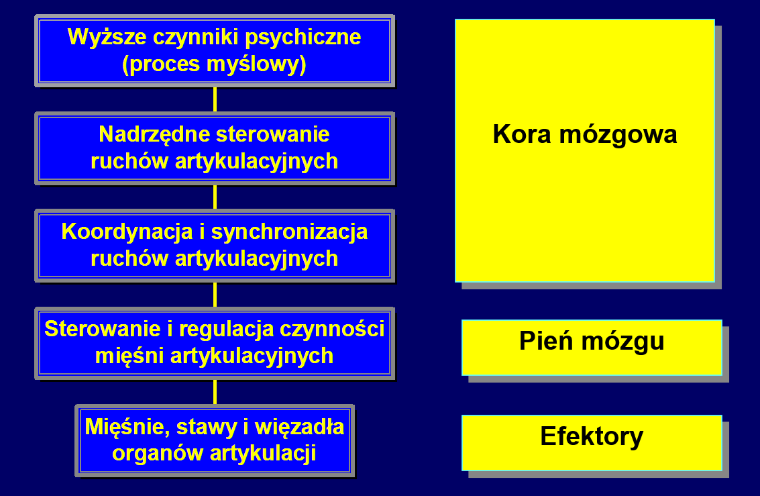
Struktura systemu wytwarzania mowy

Slide 7
Mowa i proces jej wytwarzania

Slide 8
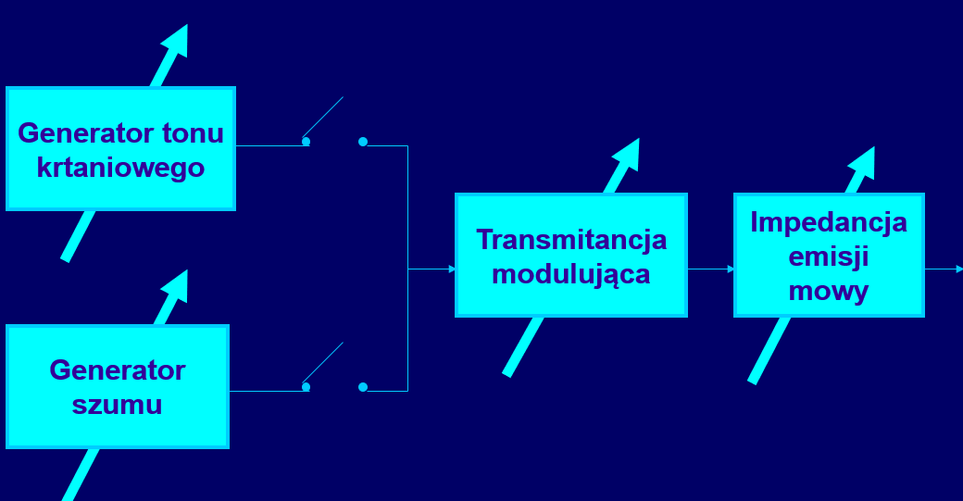
Schemat zastępczy systemu artykulacyjnego

Slide 9
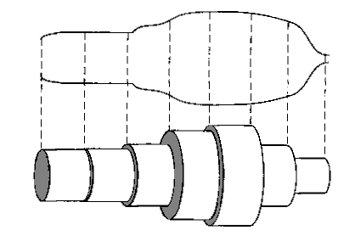
Modelowanie fizyczne - model falowodowy
System złożony z N cylindrów o długości L_{i} i powierzchni A_{i}
(i = 1, 2, ..., N)
Model fizyczny
Zbiór rezonatorów
cylindrycznych
„Cyfrowy”
model falowodowy

Slide 10
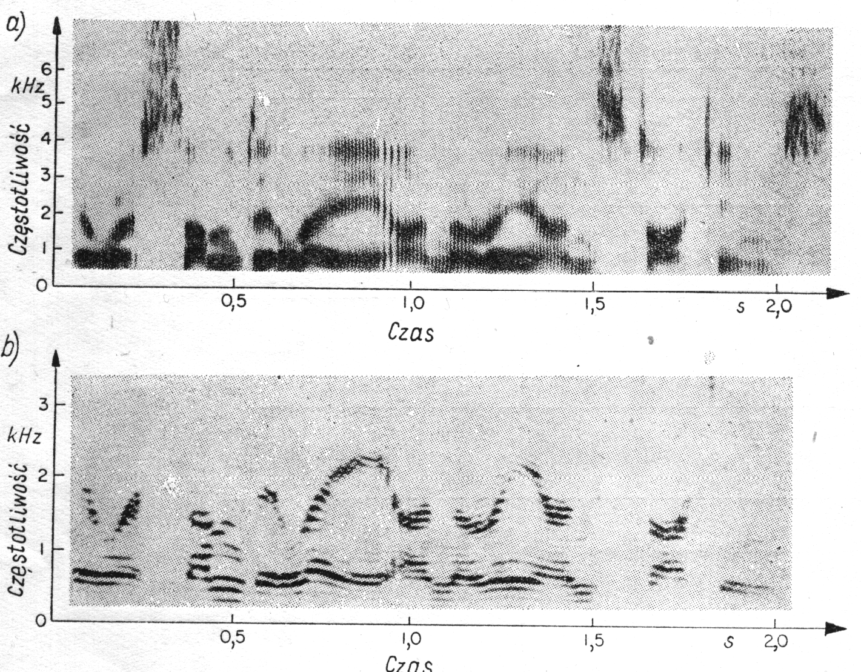
Cechy widma mowy
Przykład analizy sonograficznej

Slide 11
Cechy widma mowy - przykład
nosowy-ustny - jeżeli widmo mowy wykazuje więcej niż dwa formanty poniżej 2 kHz, to jest to fonem nosowy. W przeciwnym przypadku fonem jest ustny
dźwięczny-bezdźwięczny – fonemy dźwięczne charakteryzuje obecność składowej periodycznej, której z kolei brak w fonemach bezdźwięcznych

Slide 12
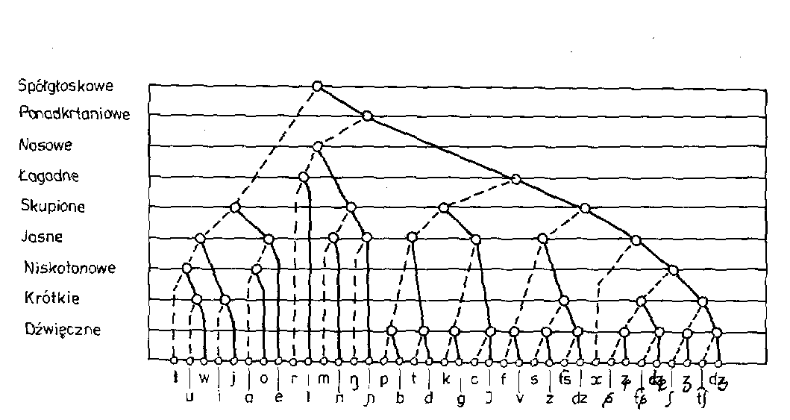
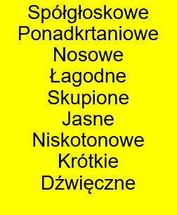
Najprostszy system rozpoznawania fonemów

Slide 13
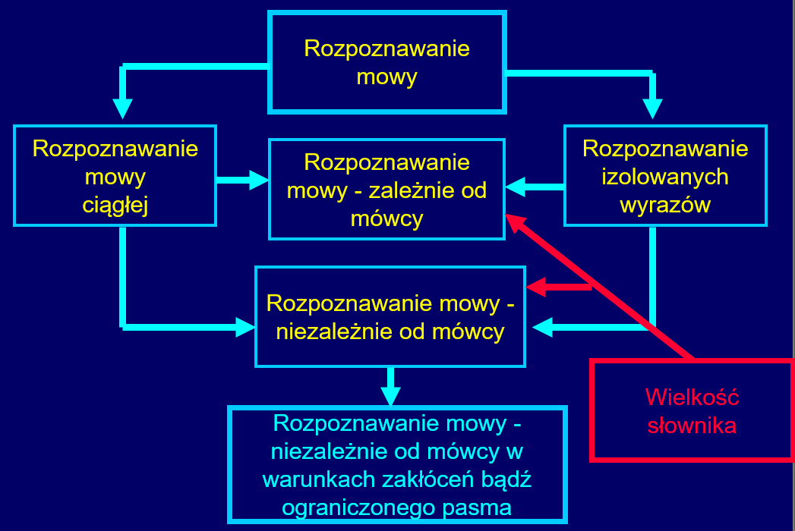
Podział systemów ARM

Slide 14
Proces rozpoznawania sygnału mowy

Slide 15
Literatura
Goodfellow Ian, Bengio Yoshua, Courville Aaron. Deep learning, Systemy uczące się. PWN 2018.
M. Cord, P. Cunningham, Machine Learning Techniques for Multimedia. Case Studies on Organization and Retrieval. . Springer (Part of the Cognitive Technologies book series (COGTECH))
K. Pardeep, Singh, Amit Kumar (Eds.) Machine Learning for Intelligent Multimedia AnalyticsTechniques and Applications. Springer ISBN 978-981-15-9492-220
Dey, Nilanjan & Ashour, Amira S. & Nhu, Nguyen. (2016). Deep Learning for Multimedia Content Analysis. 10.1201/9781315399744-15.
Le, L., Zheng, Y., Carneiro, G., Yang, L. (Eds.)Deep Learning and Convolutional Neural Networks for Medical Image Computing Precision Medicine, High Performance and Large-Scale Datasets. Springer
MatConvNet: Convolutional Neural Networks for MATLAB, MM '15: Proceedings of the 23rd ACM international conference on Multimedia October 2015
Czyżewski A., Kostek B., Skarżyński H., Technika komputerowa w audiologii, foniatrii i logopedii, Exit, 2003

Slide 16
Dziękuję za uwagę
Andrzej Czyżewski
www.multimed.org

